Slide 1

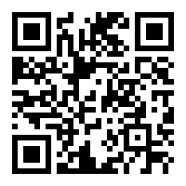
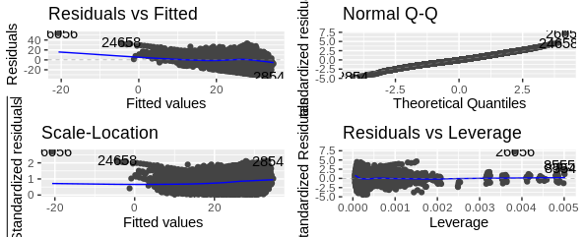
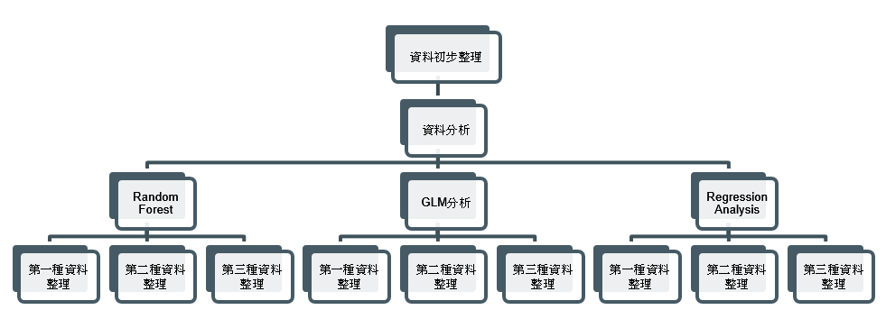

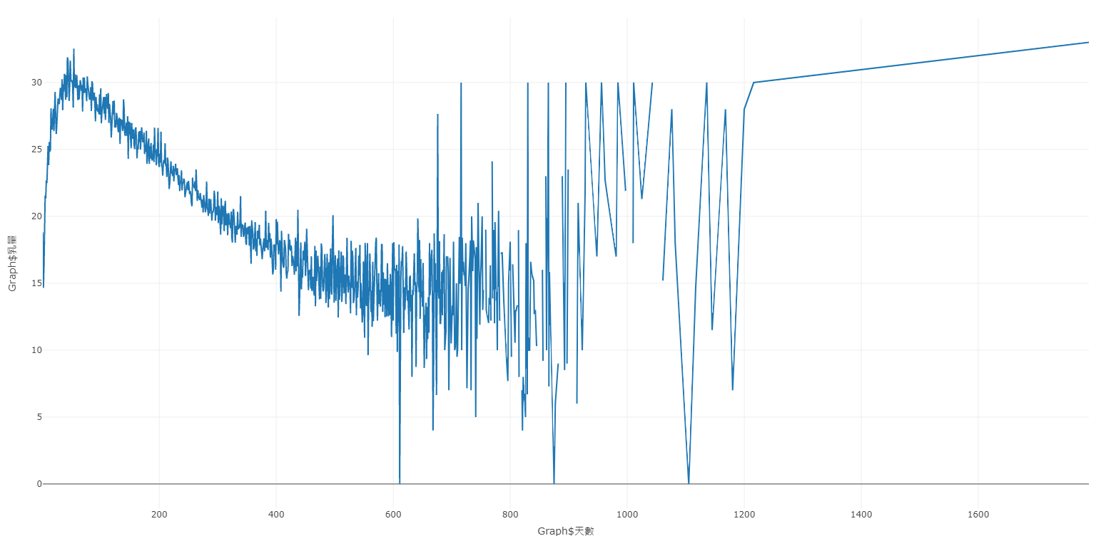
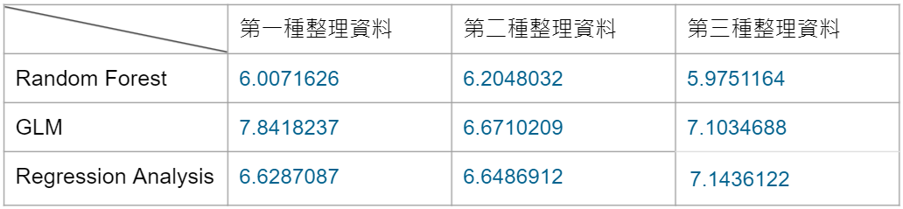
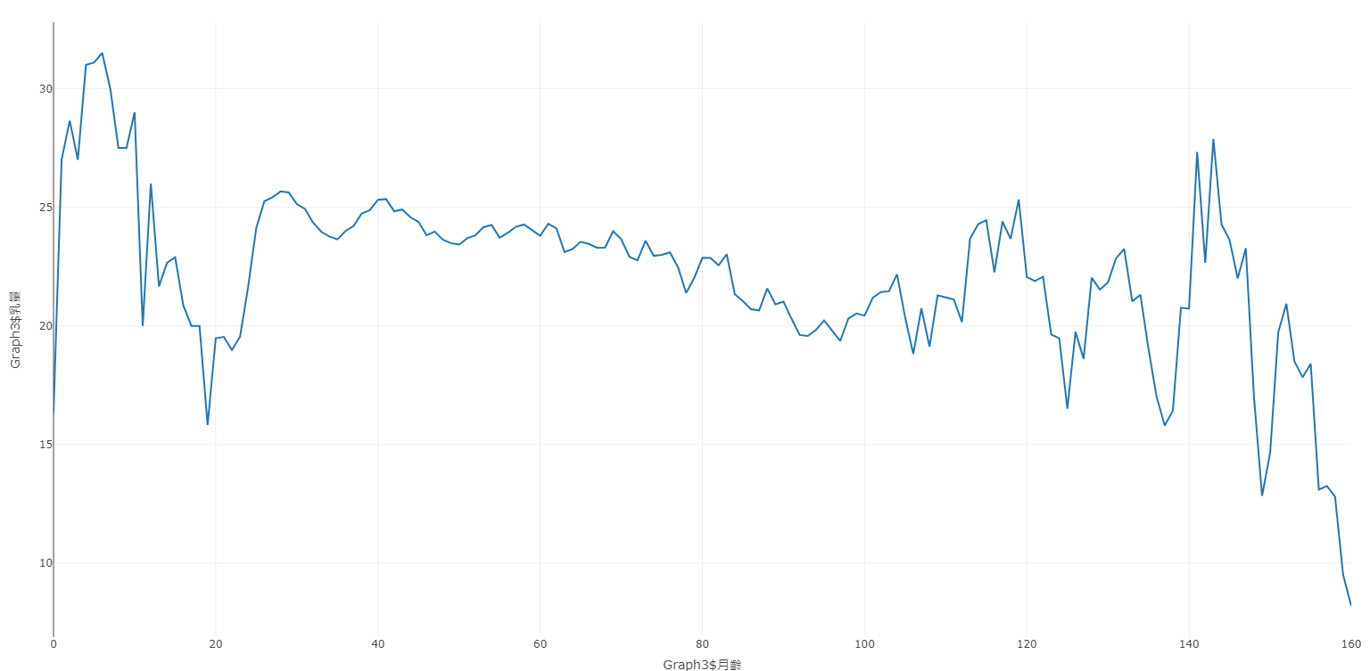
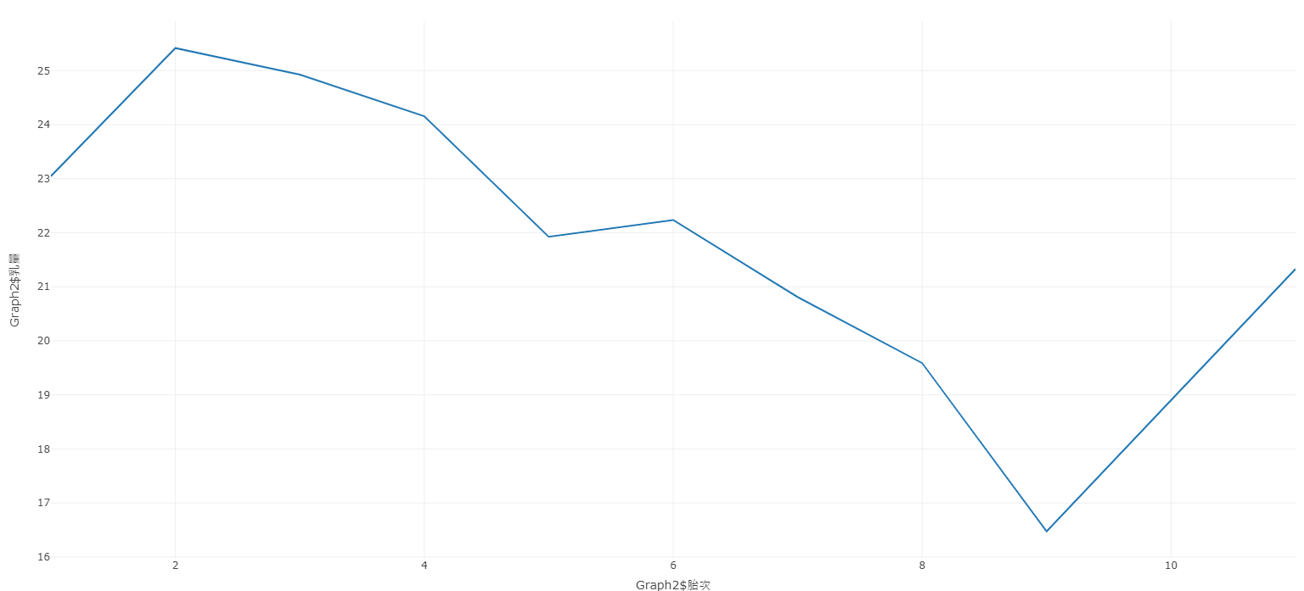
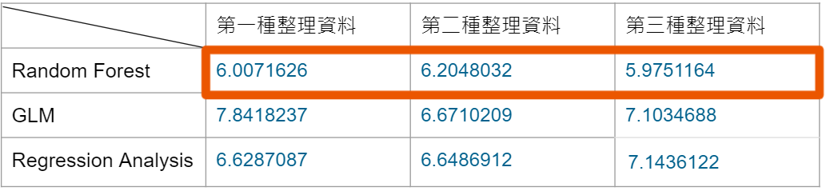
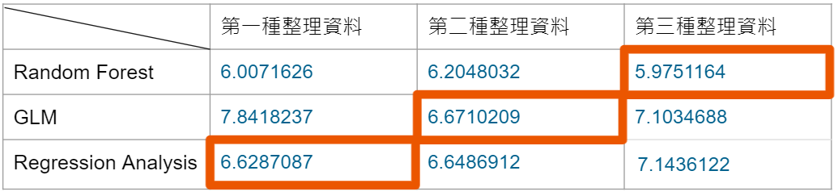
元智大學資訊工程學系 大數據分析 課程專題
MOO
Yi-Qiao Wang, Chien-Cheng Su, Hsuan-Yu Ko
前言介紹：
台灣的酪農業隨著數位轉型開始接受新科技，在精簡人力的狀態下，用科技的能力來找出關鍵因素進而改善每頭牛的平均產乳量，現在台灣的乳牛平均產乳量已經超過澳洲、德國和中國等國家，而且正在逐年成長中，可見這項科技真的對台灣酪農業帶來不小的成效。
本次實驗主要會針對乳牛的生理狀態和外在環境因素等相關的資訊和數據，讓我們來篩選其中比較重要的因素，預測乳牛在未來的產乳量。
資料整理(3)
ID
農場代號
父親編號
母親編號
泌乳天數
乳量
最近分娩日期
月齡
健康狀況
研究動機：
起初是認為該議題難度適中且資料完整，在做這個專題的過程中，我們也可以做很多不同的嘗試，討論看看我們要用什麼樣的方法來進行不管是資料的整理還是結果的預測，因此我們決定要用這個議題來當作我們的期末專題。
我們整理了三種資料還有提出三種預測手法，這些資料中都有我們各自認為比較重要的因素或是分類的方法，接著進行交換方法或交換資料來交叉實作，最後觀察哪一種資料的預測方式較為精準。
模型診斷圖
分類預測：
Random Forest
Random forest是結合多個decision tree(弱學習器)來建構成一個random forest(強學習器)。每次隨機選出特徵子集合(bagging)訓練出各自獨立的decision tree，最後以多數決來決定成果。(本實驗令ntree = 500、importance = TRUE)
GLM迴歸分析
把整理後的資料參數套入GLM函數中，並使用cv.glm交叉驗證法，其中把參數K設定成5，意即將訓練數據分成5等分，將其中一等分作為測試數據，再用其他4個部分訓練模型，接著進行預測，並對5等分都重複此過程，並採用由模型迭代產生出的平均係數，最後把所得到的模型套用到資料中來進行結果的預測。
Regression Analysis
將整理資料透過lm函數建立迴歸模型，可以用於分析兩個或多個變數間是否相關，以及相關性的方向與強度等，在建立模型之後還可以用來預測未知的資料。
實驗步驟：
整理資料並依照不同的觀點提出3筆不同的分析資料。
使用Random Forest、GLM迴歸分析與Regression Analysis預測乳量。
討論預測結果、推導結論。
實驗流程圖
預測結果：
參與本議題研究者在提供預測結果後，系統後台將根據評估方式計算分數，評估方式採用計算與實際值的均根差 (Root-Mean-Square Error, RMSE)，公式如下：
實驗方式：
資料整理(1)
月齡、產乳天數、胎次所影響到的成長、穩定、衰退的階段
標示初胎、胎次(2~4)、胎次(5~9)、胎次(10+)
標示小牛、成牛、老牛
是否懷孕
乳牛編號
配種次數(15天內)
採樣日期(春、夏、秋、冬)
牧場(A、B、C三座)
標示出超級牛牛(極端值)
預測結果表
產乳天數乳量折線圖
預測結論：
用預測的方法來看，可以發現到Random Forest的誤差值較少，推測是因為它有容納大量的參數與集結多棵決策樹的特性，相較於其他的預測手法較能夠判別出參數之間的影響程度，以此特點提升精準度。
用資料的角度來看，可以發現到每一種的資料都有各自適合的module，3種資料的好壞不明顯，但因為套用的module特性不同，資料參數的數量多寡也會是影響實驗結果的原因之一。
月齡乳量折線圖
胎次乳量折線圖
資料整理(2)
牛的月齡：直接採用原資料的值
配種次數：直接採用原資料的值
乳牛編號
採樣日期：春(3-5月)、夏(6-8月)、秋(9-11月)、冬(12-2月)
泌乳天數：100天內、100-200天、200-305天、305天以上
胎次：0-2次、3-6次、7次以上
牧場：A、B、C三座
健康狀況：健康、不健康
參考資料：
AIdea台灣牧場乳量預測：https://aidea-web.tw/topic/fcc338da-e7ec-4d9e-a860-5dcdd85ba52b?focus=intro

